Slide 1
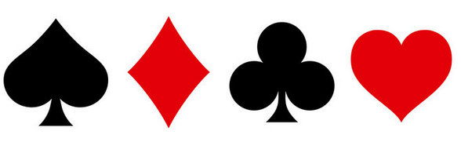
Bridgen jatkokurssi
Oppitunti 5: Puolustaminen II
Lähde: Raimo Iltanen: BRIDGEN JATKOKURSSIKIRJA, Suomen Bridgeliitto, 1984

Slide 2
Tee partnerin elämä helpoksi
Käytä väritarjouksia ja kahdennuksia ohjaamaan lähtöjä kun voit tehdä sen turvallisesti
Auta partneria näyttämällä pituutta ja pyyntöjä selkeästi
Luota partneriisi, älä pelinviejään
Käytä myös järkeä: aina ei ole hyvää pyyntiä tai korttia jolla pyytää
Notes:
Nro 1 esimerkki: eksperttipelaajat saattavat tarjota ”matkalla” toista väriä kilpaillussa sarjassa aikomuksenaan tukea partneria myöhemmin – näyttääkseen lähtökortti-inviitin kun siihen on varaa
Nro 2 esimerkki: kahdennetussa 1NT pelissä lähdin kuninkaalla AKJxxx ja partneri näytti 975 –kombinaatiosta seiskan – omista korteista ”näin” että pelinviejällä on nyt pakko olla Qxx ja käänsin sivuväriä -> peli kotiin
Nro 3 esimerkki: partneri näyttää paritonta määrää, mutta pelinviejältä putoaa kuva. Sinua muilutetaan – eikä se ole partneri
Nro 4 esimerkki: pelinviejä luvannut vahvan sangiavauksen, pöydässä on 12 pinnaa ja sinulla on 12 pinnaa – vaikka partneri kuinka näyttäisi pyytävän jotakin, niin muista että nyt olet omillasi.

Slide 3
ITALIALAINEN SAKAUS
Pelin aikana pieni pyytää ja iso kieltää. Tämän lisäksi voidaan sopia siitä, että ensimmäinen sakaus on italialainen.
(Sakaus = kun et voi tunnustaa maata, niin joudut pelaamaan jotain toista maata)
Italialainen sakaus:
Pieni parillinen kortti (2,4) pyytää alempaa väriä
Iso parillinen kortti (8,10) pyytää ylempää väriä
Pariton kortti pyytää väriä jota sakataan
Huomaa että suuruus ja pienuus on suhteellista – jos puolustaja pelaa ensin 4 ja sitten myöhemmin 2, hän pyysi ylempää väriä!
Italialaisen sakauksen hyöty on siinä, että löydät helpommin kortin jolla pyytää.

Slide 4
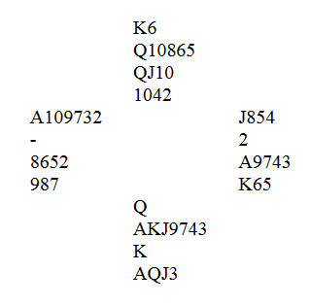
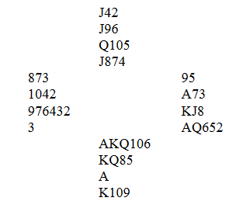
LAVINTHAL-MERKINANTO
6H/S
Pienellä kortilla näytetään pyyntö vaihtaa alempaan väriin ja tarpeettoman suurella ylempään väriin.
Kun on selvää että partnerin pelaamaa väriä ei kannata jatkaa
Kuppia antaessa näytetään mistä pääsee kiinni antamaan uuden kupin
4S/S
Notes:
Pelaa jätkä, pyydät sillä ruutua
Anna kuppi ristirouvalla että partneri osaa varmasti palauttaa herttaa

Slide 5
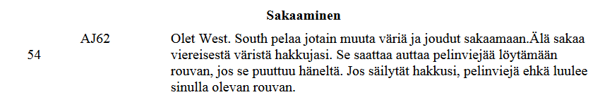
SAKAAMINEN
Muista tarjoussarja, ja pidä sitä mitä näet pöydässä ja tiedät pelinviejälle
Näytä partnerille pyyntö värissä jota aiot pitää
Koska joudutte puolustajina pitämään eri värejä, muista suojella myös ei niin arvokkaita kombinaatioitasi. Partneri jolla on paljon voimaa ja useita maita pidettävänään voi joutua sakaamaan kuviaan, eli kymppineljäskin voi olla arvokas!
Älä paljasta sakaamalla pelinviejälle tilannetta, suojele partnerin kuvia!
Notes:
Muista tarjoussarja! Mitä pelinviejä on luvannut/ kieltänyt?
Kiinnitä huomiota partnerin pituus- ja attityydimerkinantoihin, niin tiedät mitä väriä pitää. Pidä ensisijaisesti sellaista väriä, jota sinulta ei voida maskata pois.
Kun sakaat ensimmäisen kerran, pyydä sitä väriä jota aiot myös pitää, jotta partnerisi voi huoletta sakata sen värin kuvatkin tarvittaessa pois pitääkseen jotain toista väriä.
Muun informaation puuttuessa pidä se minkä tiedät. Jos pelinviejä on vaikka luvannut 4k herttaa, pidä kiinni Jxxx hertastasi.
Älä paljasta partnerin kortteja

Slide 6
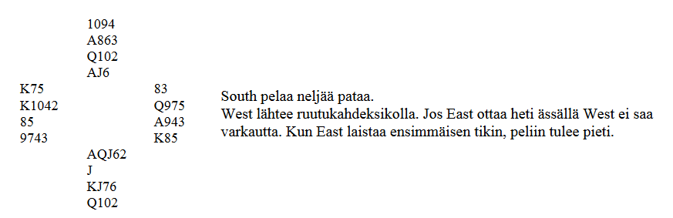
Yhteydet auki puolustukselle
Puolustuksen tekniikat ovat samoja kuin pelinviejän – mutta heidän täytyy toteuttaa ne sokkona, toisiinsa luottaen ja tarkasti laskien
Laista partnerin lähtö dubbeltonista säilyttääksesi yhteydet kupille
Notes:
Jos kolmannessa kädessä on nopea kiinniotto, ei ole syytä laistaa lähtöä.

Slide 7
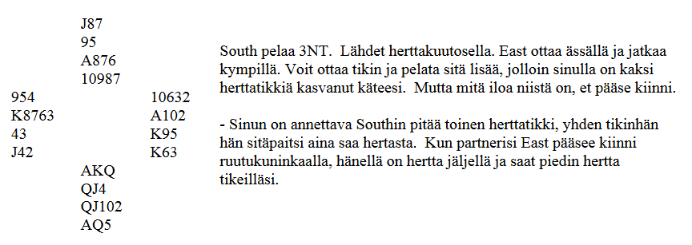
Yhteydet auki puolustukselle
Laista säilyttääksesi yhteydet partnerin pitkään väriin

Slide 8



Yhteydet auki puolustukselle
Avblokeeraa kuvakorttisi säilyttääksesi yhteydet

Slide 9
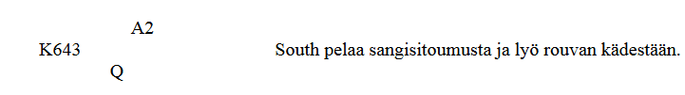
PEITÄ KUVA KUVALLA... VAI?
Pääsääntö on peittää pelinviejän kuva kuvalla, mutta on siihen joitain poikkeuksiakin:
Kun pelinviejä lähtee pöydästä pelaamaan isoa kuvaa kahdesta peräkkäisestä kuvasta (esim. J10x tai QJx), näistä ei peitetä ensimmäistä vaan vasta toinen.
Partnerilla voi olla toinen puuttuva kuva
Pelinviejä voi ”kalastaa”, eli aikomuksena ei ole maskata ollenkaan
Peittämällä ensimmäisen voit luoda entryn pöytään jonkin toisen värin käsittelyyn jota pelinviejällä muuten ei olisi
*) Mikäli kuvallasi on vain yksi jalka, peitä aina ensimmäinenkin
Kun sinulla on valttikuva jaloilla
Peittäminen ei hyödytä
Joskus kuvan säästäminen voi auttaa sinua kuppaamaan yli myöhemmin
Kun sinulta ei voida maskata kuvaa joka sinulla on.

Slide 10
Oulun kirjastobridge RealBridgessä
Peli-illat torstaisin klo 14-17, kausimaksu 5€ toukokuun loppuun
https://www.bridgewebs.com/oulubridge/
Lisätietoja:
ritva.puolakka@gmail.com
Pelimaksut:
timo.sairanen@iki.fi

